Slide 1


KẾ HOẠCH BÀI DẠY
MÔN: MĨ THUẬT
LỚP: 8
Trường:
Tổ:
Họ và tên giáo viên:

Slide 2


Slide 3

– Trường phái Ấn tượng
Những tác phẩm thuộc trường phái Ấn tượng thường có bố cục thoáng, sự kết hợp giữa các màu phong phú để thể hiện sự đa dạng của ánh sáng trong tranh,… Trong trường phái Ấn tượng, một số hoạ sĩ tiêu biểu như: Clô-đơ Mô-nê (Claude Monet) với tác phẩm Ấn tượng mặt trời mọc
(Impression, Sunrise),…; Ca-mi-li Pi-xa-rô (Camille Pissarro) với tác phẩm Phong cảnh ở Pôn-tôi-sơ (Landscape at Pontoise),…

Slide 4
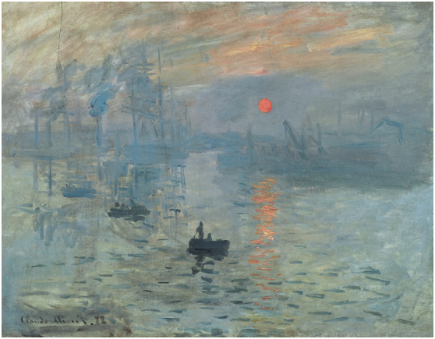
1. Clô-đơ Mô-nê (Claude Monet), Ấn tượng mặt trời mọc (Impression, Sunrise), 1872, tranh sơn dầu

Slide 5
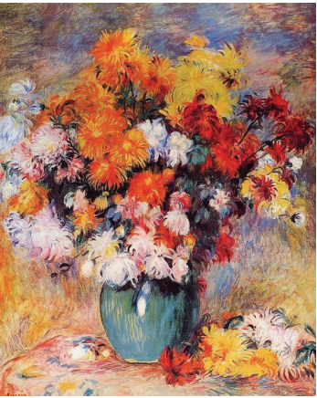
2. Pi-e Ô-guýt Rơ-noa (Pierre-Auguste Renoir), Lọ hoa cúc (Vase of Chrysanthemums), 1882,
tranh sơn dầu

Slide 6
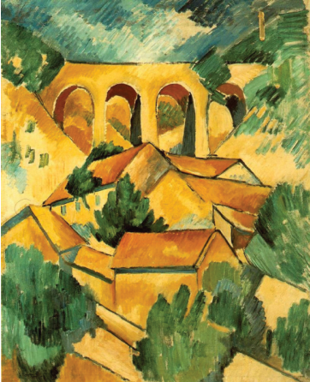
– Trường phái Lập thể
Trong tác phẩm của trường phái Lập thể, đối tượng không được phản ánh ở một góc nhìn cố định mà được thể hiện thành nhiều mặt khác nhau, nhiều khía cạnh khác nhau và được kết hợp trong một hình thức không cụ thể,… Một số nghệ sĩ tiêu biểu của trường phái Lập thể: Páp-lô Pi-cát-xô (Pablo Picasso), là một hoạ sĩ và nhà điêu khắc, với tác phẩm Chiến tranh (Guernica),…; Gioóc-giơ Ba-rắc (Georges Braque) với tác phẩm Những cây lớn (The Large Trees),…
1. Gioóc-giơ Ba-rắc (Georges Braque),
Cầu cạn ở Lét-xta-cờ (Viaduc à L’Estaque),
1908, tranh sơn dầu

Slide 7
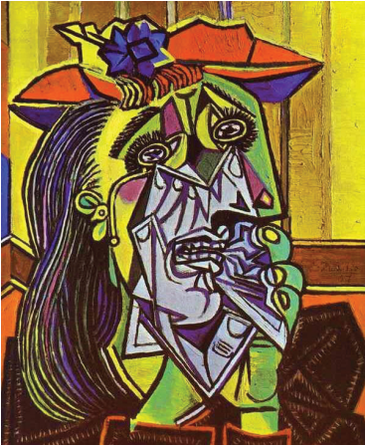
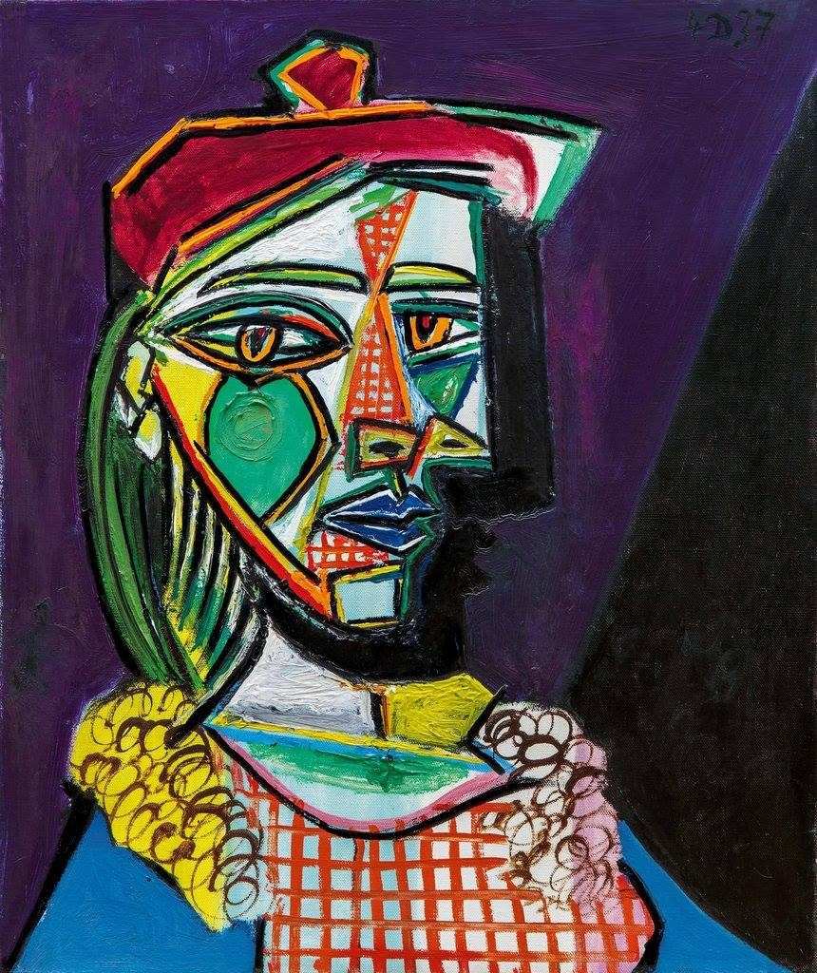
2. Páp-lô Pi-cát-xô (Pablo Picasso),
Người đàn bà đang khóc (The weeping
woman), 1937, tranh sơn dầu
3. Páp-lô Pi-cát-xô (Pablo Picasso),
Marie-Thérèse Walter, 1937, tranh sơn dầu

Slide 8
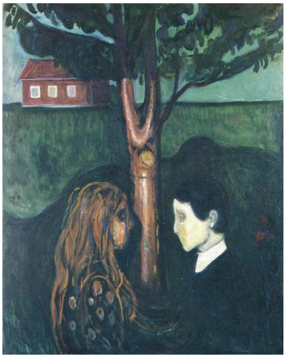
– Trường phái Biểu hiện
Tác phẩm của trường phái Biểu hiện phản ánh thế giới từ một góc nhìn chủ quan, tạo hiệu ứng cảm xúc nhằm gợi lên tâm trạng hoặc ý tưởng của một cá nhân, nhóm người, hoặc thể hiện cảm xúc của chính người hoạ sĩ theo một trải nghiệm nào đó. Một số hoạ sĩ tiêu biểu của trường phái Biểu hiện: Ét-va Mun (Edward Munch) với tác phẩm Tiếng thét (The Scream),…; Mác Sa-ga (Marc Chagall) với tác phẩm Người kéo vĩ cầm (The Fiddler),…
3. Ét-va Mun (Edward Munch), Nhìn nhau
(Eye in Eye), 1894, tranh sơn dầu

Slide 9
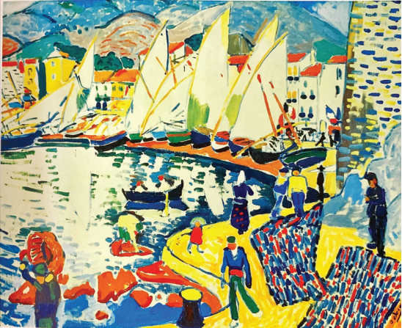
4. Ăng-đrê Đờ-rên (André Derain), Những cánh buồm
dưới nắng (The Drying Sails), 1905, tranh sơn dầu

Slide 10
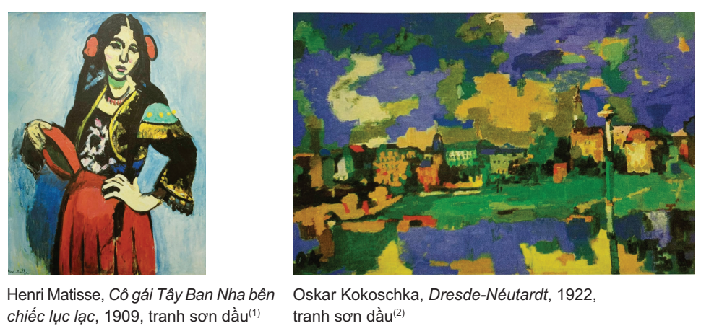
Phần tham khảo
Một số trường phái mĩ thuật phương Tây thời kì hiện đại

Slide 11
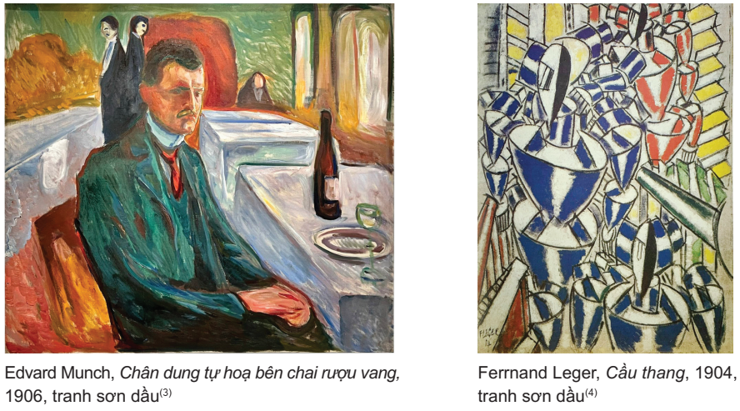

Slide 12
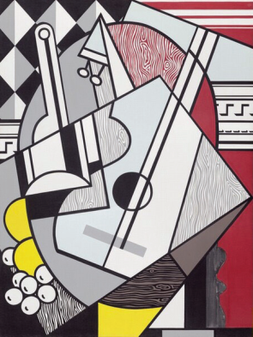
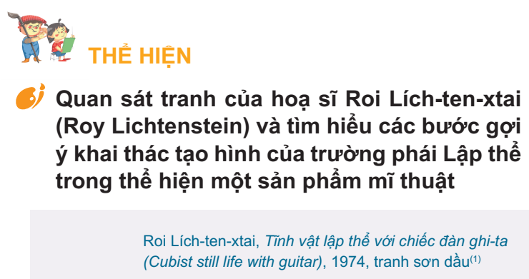

Slide 13
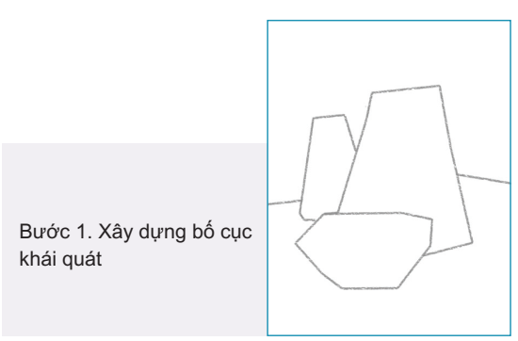
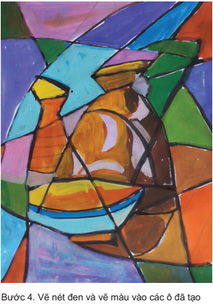
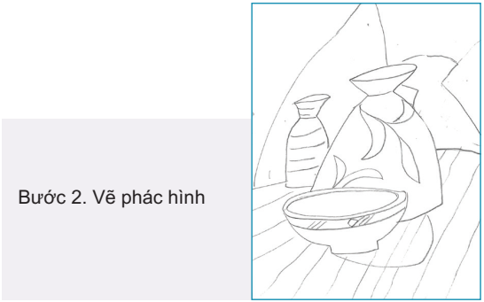
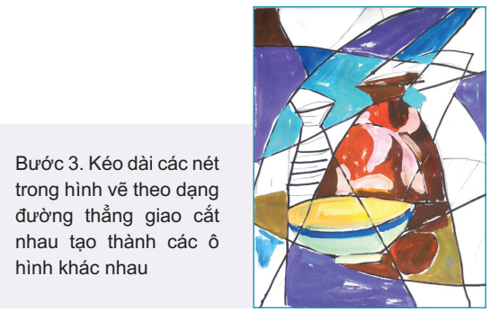

Slide 14

Nghệ thuật hiện đại gồm các trường phái như: Ấn tượng, Lập thể, Biểu hiện,… xuất hiện ở châu Âu vào khoảng cuối thế kỉ 19, đầu thế kỉ 20 với các tác phẩm thể hiện những cách nhìn mới về chất liệu tạo hình và chức năng của nghệ thuật.

Slide 15
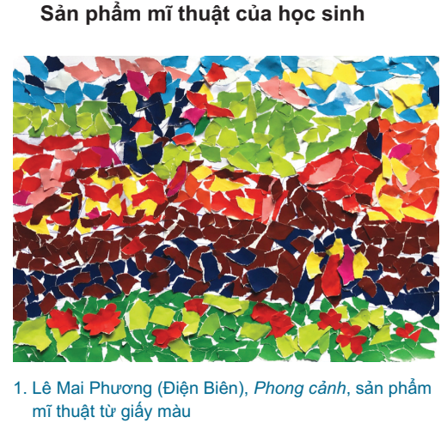
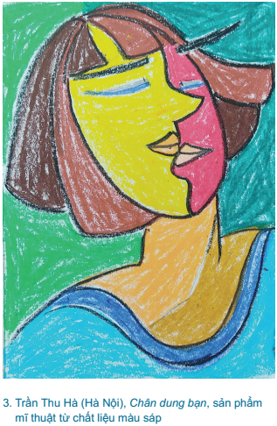

Slide 16
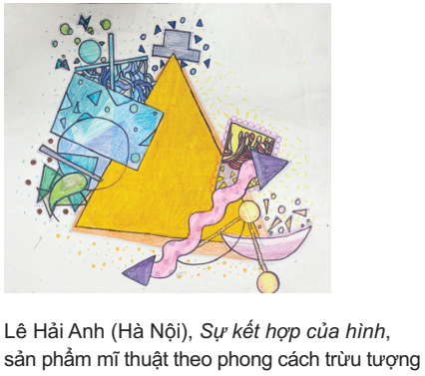

Slide 17
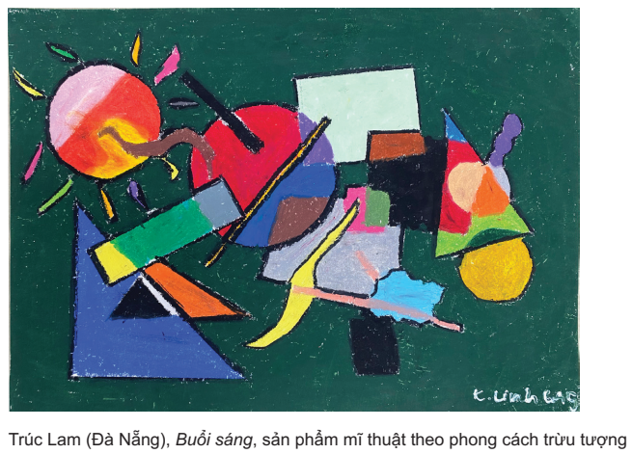

Slide 18
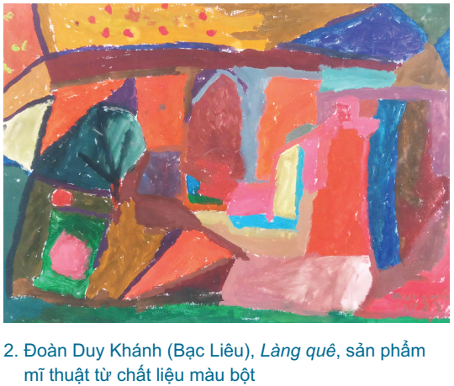

Slide 19
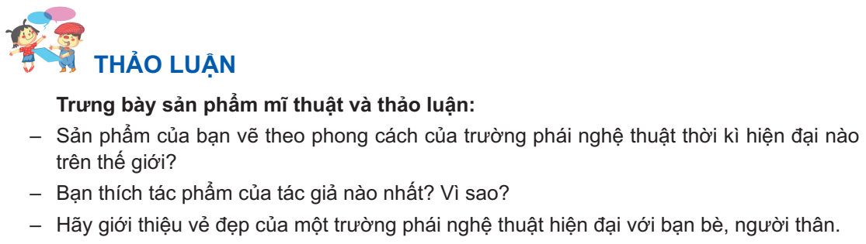
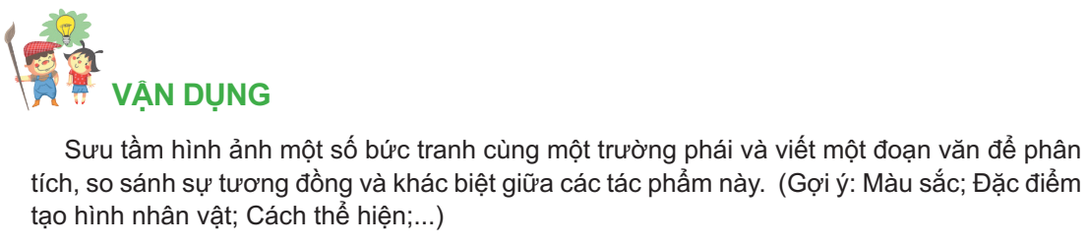

Slide 20


Slide 21

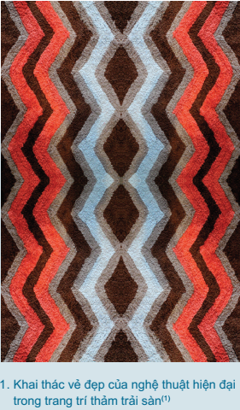
● Màu sắc trong thiết kế đồ gia dụng dưới đây có tính biểu tượng như thế nào cho
trường phái mĩ thuật?
● Hình ảnh nào trong những thiết kế này tạo ấn tượng đối với em? Vì sao?
● Em sẽ khai thác vẻ đẹp trong tạo hình của trường phái nào để thiết kế, trang trí
sản phẩm mĩ thuật của mình?

Slide 22
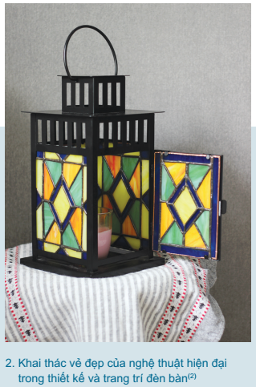

Slide 23

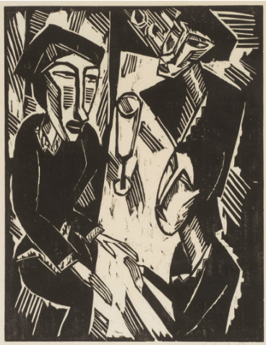


Slide 24
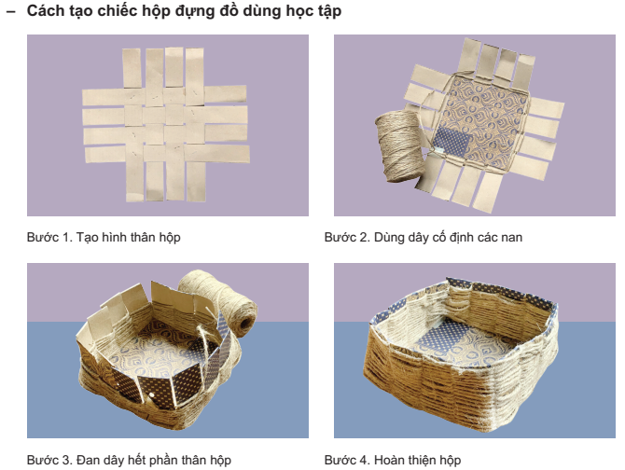

Slide 25
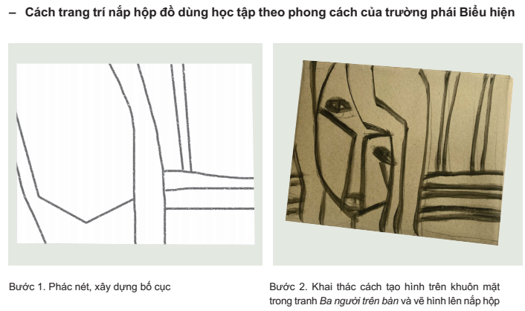

Slide 26
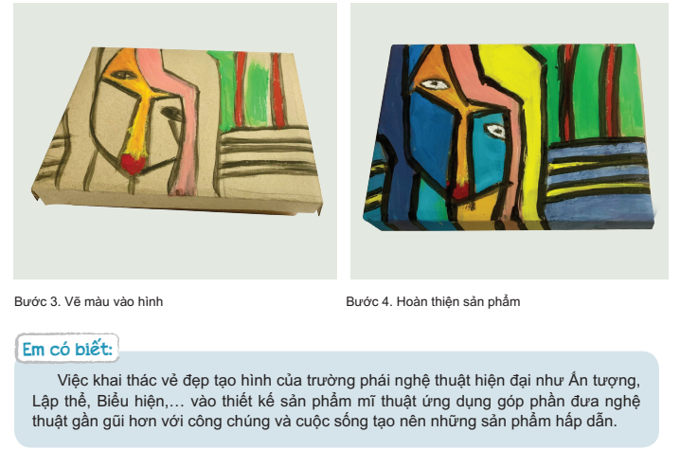

Slide 27
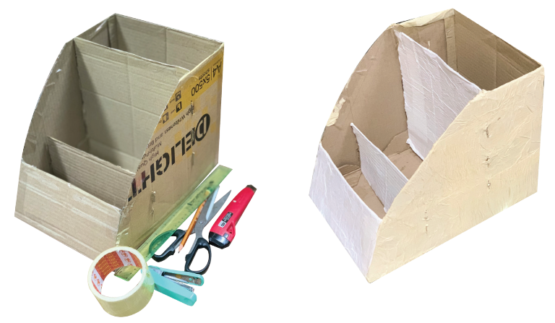
Phần tham khảo
Mô tả các bước khai thác cách sử dụng bút pháp của trường phái Biểu hiện để trang trí một kệ đựng tài liệu để bàn.

Slide 28
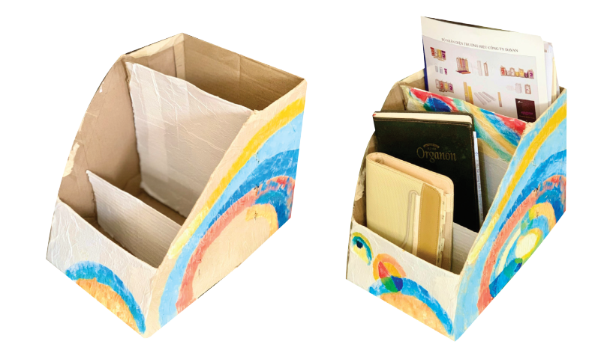

Slide 29
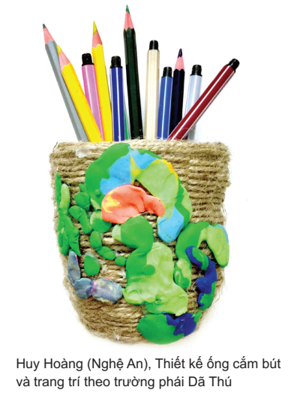
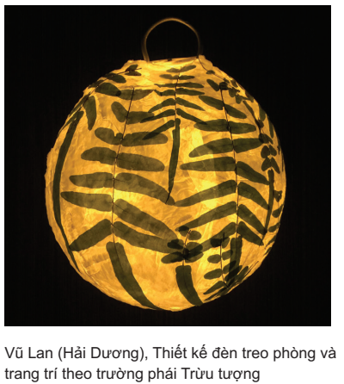
Sản phẩm mĩ thuật của học

Slide 30
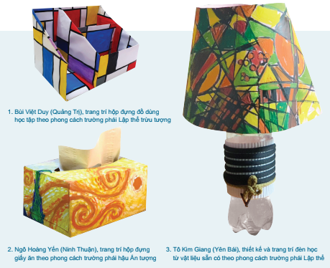

Slide 31
